Slide 1
Bio4J
Сервер приложений
Рабочая среда для быстрой разработки распределенных приложений
Framework for rapid development of distributed applications (FRDDA)

Slide 2
Компоненты

Slide 3
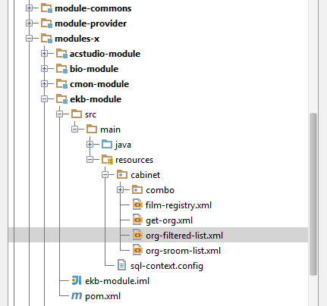
Х-модуль
На сервере в папке «modules-x» создается пакет «имя-модуля», в котором будут описаны информационные объекты.
Например описание объекта «cabinet.org-filtered-list» - это xml-файл resources\cabinet\org-filtered-list.xml.
Содержание:

Slide 4
Пример описания информационного объекта «cabinet.org-filtered-list»
<?xml version="1.0" encoding="UTF-8"?>
<cursor xmlns="http://bio4j.ru/biodef-repo/store"
xmlns:xsi="http://www.w3.org/2001/XMLSchema-instance"
xsi:schemaLocation="http://bio4j.ru/biodef-repo/store http://bio4j.ru/biodef-repo/store/store-v10.xsd"
multiselection="true">
<SQL action="select">
<text><![CDATA[
SELECT o1.*,
FROM org$cinemalst_tst o1
WHERE o1.test = 1 AND o1.orgtype in ('p', 's', 'l')
AND (:SYS_CURUSR_ROLES in ('*','1','2','5','6'))
AND ((:parent_org_id is null) or (o1.holding_id = :parent_org_id))
ORDER BY o1.orgname
]]></text>
<param type="integer" name="parent_org_id"/>
<param type="string" name="region_id"/>
…
</SQL>
<fields>
<field name="orgname" type="string" header="Кинотеатр" align="left" width="200"/>
<field name="id_org" type="integer" header="ID" pk="true" format="0"/>
<field name="orgtype_name" type="string" header="Тип" width="80"/>
…
</fields>
</cursor>

Slide 5
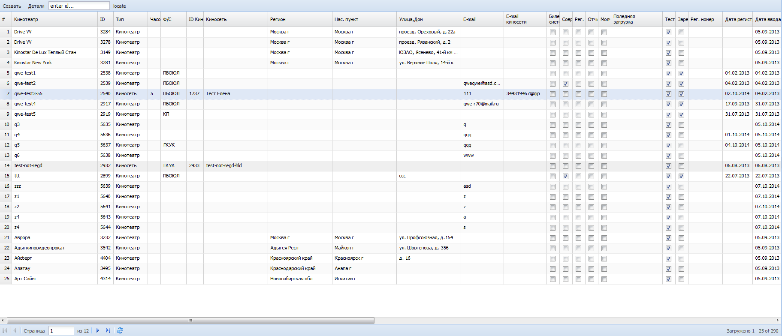
На клиенте данный информационный объект используется гридом:

Slide 6
Исходный текст javascript, который описывает компонент типа «Bio.grid.Panel», который использует информационный объект «cabinet.org-filtered-list»:
var grid = Ext.create('Bio.grid.Panel', {
id: 'ekb-orgs-grid',
title: 'Default Tab',
rowLines: true,
columnLines: true,
storeCfg: {
bioCode:'cabinet.org-filtered-list', // - код информационного объекта,
// который описан на сервере в ресурсах модуля «ekb-module»
autoLoad: true,
remoteSort: true
},
tbar: Ext.create('Ext.toolbar.Toolbar', {
items: [
{
text: 'Создать',
………………
},
{
text: 'Детали',
………………
},
………………
]
})
});

